Slide 1
স্বাগতম

Slide 2
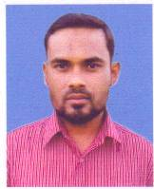
পরিচিতি
মফিজুর রহমান
সিনিয়র শিক্ষক
বশিরাবাদ দাওয়াতুল ইসলাম আলিম মাদ্রাসা
পবা, রাজশাহী
মোবাইল -০১৭৪০৯৩৮৪১
Email- mofizurbm@gmail.com
শ্রেণিঃ নবম
মোট ছাত্রঃ 43
উপস্থিতিঃ ২৯
বিষয়ঃ বাংলা ১ম পত্র
সময়ঃ ৪৫ মিনিট

Slide 3
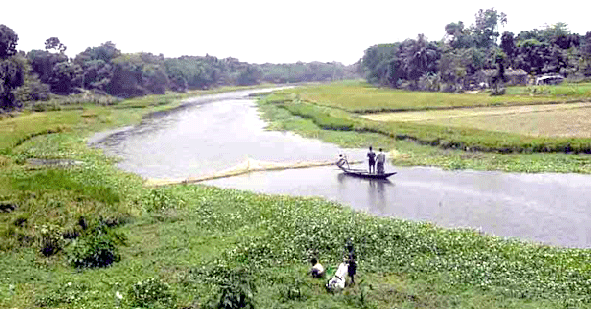
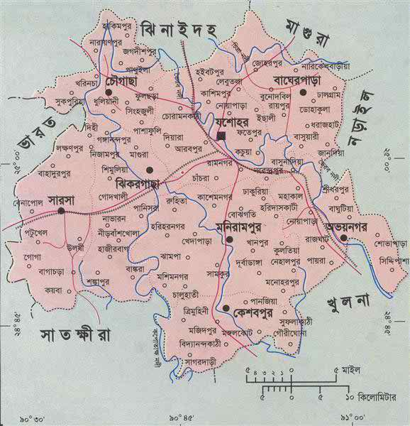
কপোতাক্ষ নদ
কবির জন্মন্থান

Slide 4
কপোতাক্ষ নদ
--মাইকেল মধুসূদন দত্ত

Slide 5
শিখনফল
১। কবির জীবন বৃত্তান্ত বলতে পারবে।
২। বিভিন্ন অজানা শব্দের অর্থ লিখতে পারবে।
৩। স্বদেশপ্রেম সম্পর্কে ব্যাখ্যা দিতে পারবে।
৪। কবিতাটি ভালভাবে আবৃতি করতে পারবে।

Slide 6
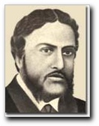
কবি পরিচিতি
জন্ম-১৮২৪
মৃত্যু-১৮৭৩
জন্ম স্থান-যশোরের সাগরদাঁড়ি গ্রামে
খ্রীস্টধর্ম গ্রহন -১৮৪২
অমর কীর্তি ‘মেঘনাদবধ কাব্য
নাটক- কৃষ্ণকূমারী শর্মিষ্ঠা,
পদ্মাবতী
মা-জাহ্নবী দেবী,
বাবা-রাজরামায়ন
কাব্য-মেঘনাদবধ,
তিলোত্তমা,
বিরাঙ্গনা।
মাইকেল মধুসূদন দত্ত

Slide 7
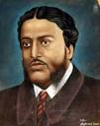
কবি মাইকেল মধুসূদন দত্ত স্কুল জীবন শেষ করে কলকাতার হিন্দু কলেজে ভর্তি হন । ইংরেজি সাহিত্যের প্রতি তাঁর তীব্র অনুরাগ ছিল। তিনি ইংরেজি ভাষায় সাহিত্য রচনা করেন । বাংলা কাব্য গ্রন্থের মধ্যে –তিলোত্তমাসম্ভব , বীরঙ্গনা , ব্রজাঙ্গনা , উল্লেক্ষযোগ্য । বাংলা কাব্যের অমিত্রাক্ষর ছন্দ এবং সনেট প্রবর্তন করে তিনি যোগ করেছেন নতুন মাত্রা ।

Slide 8
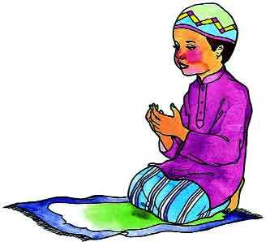
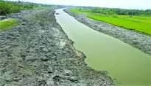
শব্দার্থ জেনে নিই
শব্দ অর্থ
মিনতি
প্রার্থনা
নিশা
রাত্রি
বিরলে
একান্ত নিরিবিলিতে
বারি
পানি

Slide 9
টীকা ‘সনেট’ ইংরেজি শব্দ,
বাংলায় চতুর্দশপদী কবিতা।
প্রথম আট চরণ স্তবককে অষ্টক এবং
ছয় চরণের স্তবককে ষষ্টক বলে।
প্রথম আট লাইনে ভাবের প্রবর্তনা এবং
শেষ ছয় লাইনে ভাবের পরিণতি।

Slide 10
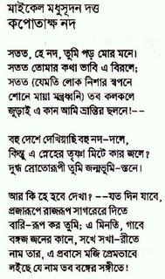

Slide 11
একক কাজ
১। কপোতাক্ষ নদ কবিতাটির মূল বিষয় কি ?
ক) বিদেশপ্রীতি খ) স্বজনপ্রীতি গ) স্বদেশপ্রীতি
২। মাইকেল মধুসূদন দত্ত কত সালে মৃত্যুবরণ করেন ?
ক) ১৮৭২ খ)১৮৭৩ গ)১৮৭৪
৩। কবি কত খ্রীস্টাব্দে খ্রিস্টধর্ম গ্রহন করেন ?
ক) ১৮৩২ খ) ১৮৪২ গ) ১৮৫২

Slide 12
দলীয় কাজ
১। স্বদেশের প্রতি আমাদের করণীয় দিকগুলো লিখ।
২। মানুষ কেন স্বদেশের স্মৃতি সহজে ভুলে না?
কারণগুলো লিখ।

Slide 13
মূল্যায়ন
১। কবি কত সালে জন্ম গ্রহন করেন?
২। তাঁর অমর কীর্তি কাব্যর নাম কি?
৩।“দুগ্ধস্রোতরুপী তুমি জন্মভূমি স্তনে” কে?

Slide 14
বাড়ীর কাজ
নিচের অনুচ্ছেদটি পড় এবং প্রশ্নগুলোর উত্তর দাওঃ
সার্থক জনম আমার জন্মেছি এই দেশে,
সার্থক জনম মা-গো তোমায় ভালবেসে।
জানিনা তোর ধন রতন, আছে কি না রাণীর মতন,
শুধু জানি আমার অংগ জুড়ায় তোমার ছায়ায় বসে।
ক। মাইকেল মধুসূদন দত্ত বহুদেশে কী দেখেছেন ?
খ। ‘আর কি হে হবে দেখা ?’- ‘কপতাক্ষ নদ’ কবিতায় কবি এ সন্দেহ প্রকাশ করেছেন কেন ?
গ। উদ্দীপকের শেষ চরণটি ‘কপতাক্ষ নদ’ কবিতার কোন দিকটির সাথে সাদৃশ্যপূর্ণ তা ব্যাখ্যা কর।
ঘ। উদ্দীপকের মধ্যে ‘কপতাক্ষ নদ’ কবিতার মর্মকথা প্রতিফলিত হয়েছে-মূল্যায়ন কর।

Slide 15
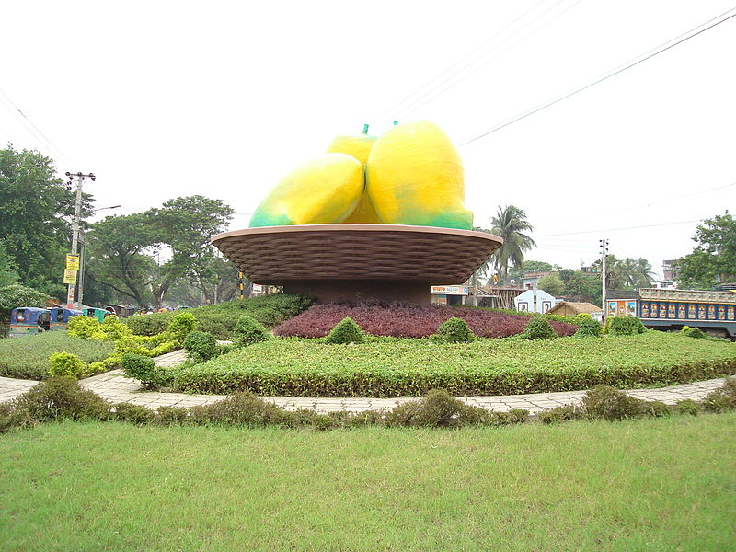
ধন্যবাদ

